Slide 1
氢源无人机QC15整机结构设计方案

Slide 2
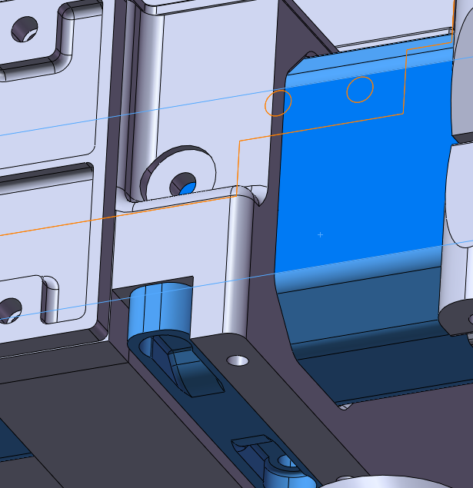
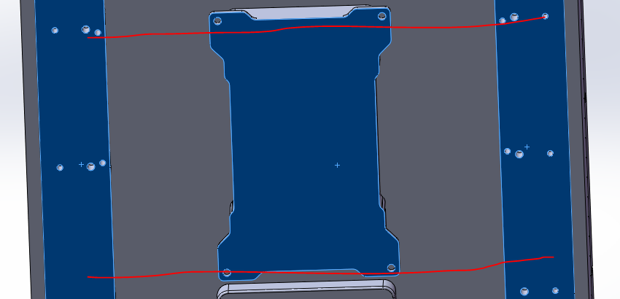
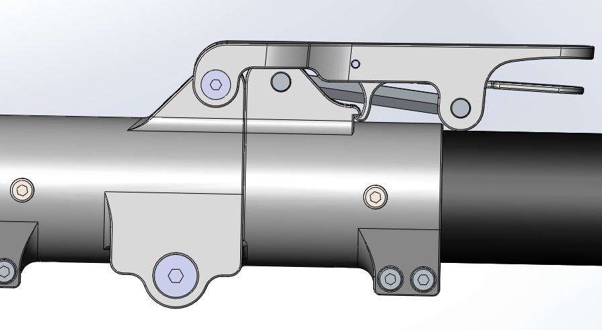
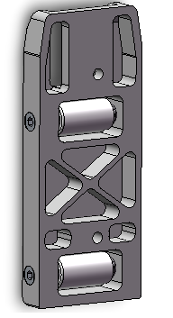
结构设计
机框和横梁连接固定方式设计为框架整体夹紧，减少零件，增强整体刚性。
中心增加加强框，减小碳板悬空。
前后机身设计整体外设框架，减少零件连接。
起落架使用铰链折叠。
电池组外壳设计防水结构，机身电池连接器区域设计导水槽。
电池与机身设计配合导轨，锁止机构（锁止机构与提手联动）。
折叠件设计多连杆带止锁结构。
整机保持原有样机的H型结构不变。

Slide 3
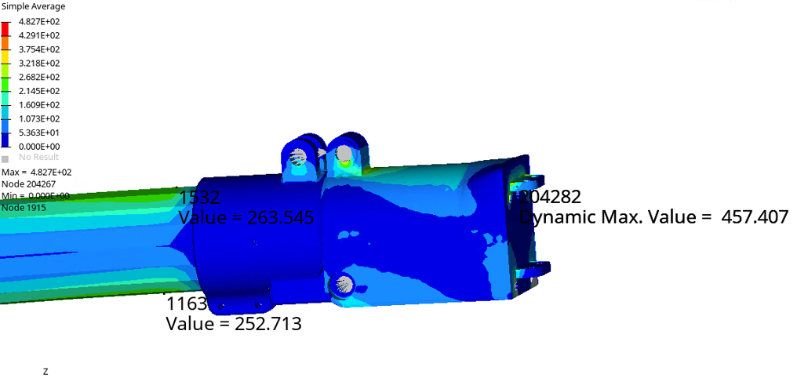
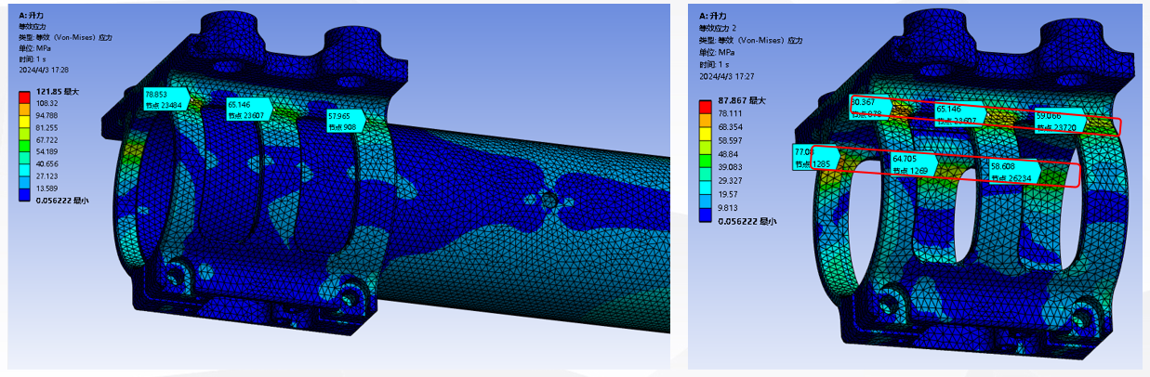
结构减重与仿真
机身框架：左右铝框优化壁厚，增加镂空；电池导槽设计为导轨，去除整体电池框。
折叠件：折叠连接件结构优化。
动力组：动力组底座结构优化。
起落架：优化起落架尺寸与连接件。
机架模态分析：计算各阶振型，回避空载与满载的大震动区间。
关键零部件结构强度仿真：折叠件、起落架连接件、动力组底座强度仿真。验证是否满足安全系数，优化结构减重。

Slide 4
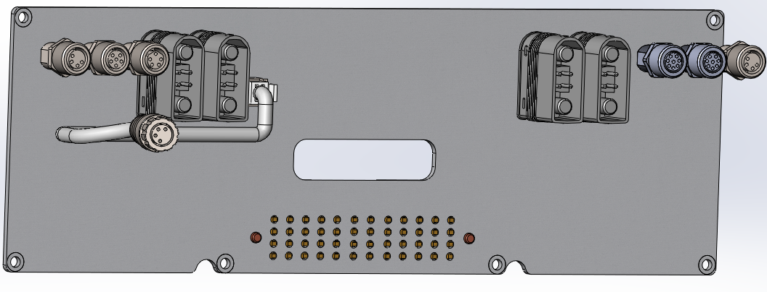
机载设备结构与优化
飞控布线优化，设计束线结构优化走线。
设计分电板，整合电源模块，优化电源线束与通信线束布局。
优化图传接收机馈线布局，减少干扰。
机载电脑结构外壳设计。

Slide 5
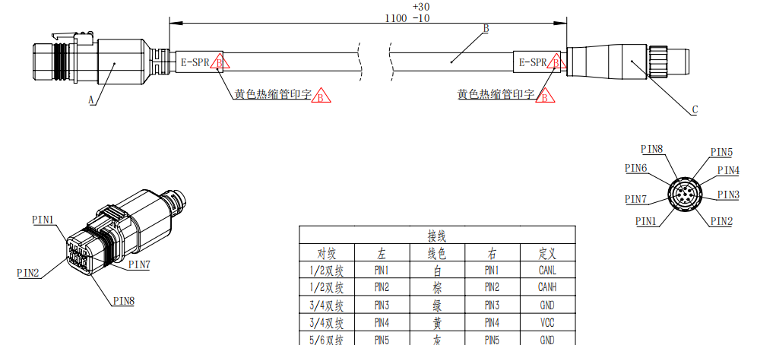
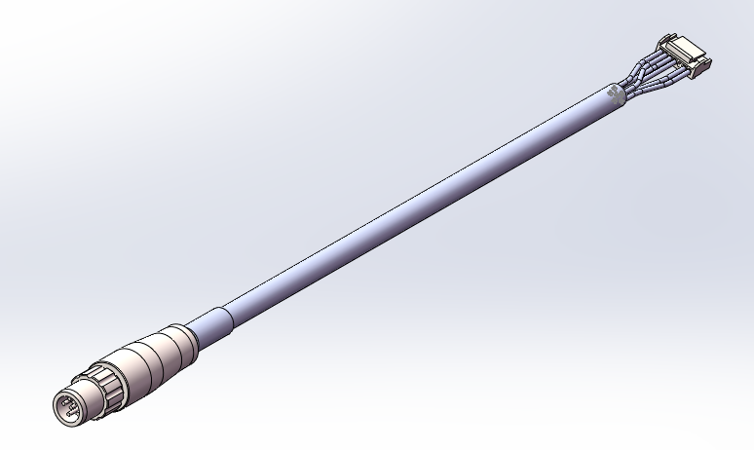
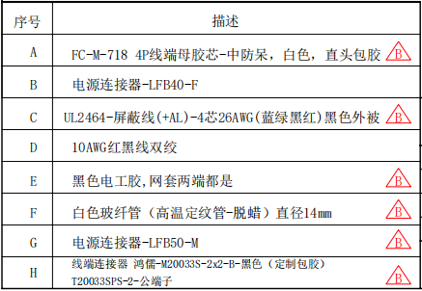
线束定制开发及连接器选型
定制线束：如雷达、分电板、机载电脑等。
线束规格、防水连接器选型、工艺方案设计。
线束整体结构设计。

Slide 6
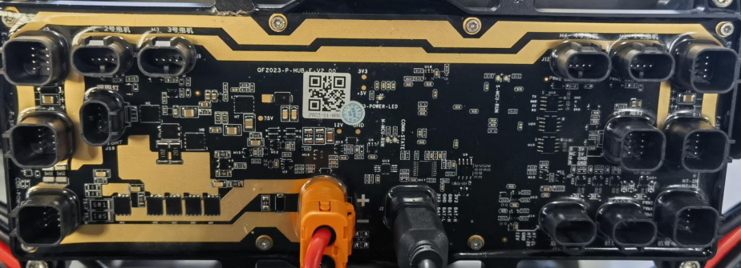
整机防水防尘设计
飞控与机载电脑结构外壳优化，增加防尘防水遮挡等。
分电板考虑使用灌胶工艺防水。
中心机舱封闭设计。
部分外设设计防水结构。
机壳与电池外壳设计导水槽。

Slide 7
外观工业设计
机壳外观工业设计。
机壳与电池外观融合。
机壳与机臂衔接处外观融合。
机壳外观整合雷达、导航模块与吊舱。

Slide 8
其他
未提供的机载设备建模
线束建模
零件工程图
系统布局方案图
机载设备接线图
提供标准件库，标准件选型。
提供材料属性库，零件材料选型。

